Slide 1
מסדי נתונים
MongoDB

Slide 2





NoSQL
Notes:
קטגוריה יחסית חדשה של מסדי נתונים. מאפשרים גישה ואחסון למידע שלא ממודל במבנה טבלאי יחסי
מוטיבציה:
פשטות
יש פעולות יותר מהירות, רלוונטי יותר במערכות של BIGDATA וזמן אמת
קטגוריות שונות:
Document Store
צמד של מפתח ומבנה מורכב יותר – מסמך
MONGODB
GRAPH STORE
מידע הקשור לרשתות וקשרים חברתיים
Neo4j
WIDE COLUMN STORE
מבוסס על עמודת (במקום שורות), מתאים ביקר לשאילתות על מערכי מידע גדולים במיוחד
Cassandra
Key-Value Stores
מתאים לDB פשוטים ומהירים התומכים בצמד של מפתח וערך
Redis

Slide 3
MongoDB
מסד הנתונים המוביל בעולם בקטגוריית NoSQL
מערכת ניהול נתונים המבוססת על מבנה של מסמך (Document Store).
הנתונים נשמרים כאוסף של נתונים בצורה של key-value לכל מפתח יש קובץ נתונים.
הנתונים נכתבים בדרך כלל ב-XML או JSON.
לבסיס הנתונים יש יכולת 'הבנה' של נתונים (ולא רק של המפתח).
Notes:
נשען על מבנה של מסמך ולא טבלאות מקושרות
עובד מעל מישמוש של
JSON

Slide 4
השוואה ל-SQL
RDBMS | MongoDB
Database | Database
Table | Collection
Tuple/Row | Document
Column | Field
Table Join | Embedded Documents
Primary Key | Primary Key (Default key _id provided by MongoDB itself)

Slide 5


התקנה:
https://www.mongodb.com
יצירת מסד נתונים (או מעבר למסד נתונים, אם קיים)
use DATABASE_NAME
מחיקת מסד נתונים
db.dropDatabase()

Slide 6

Collection
יצירת collection (טבלה):
db.createCollection(name, options)
לא חייבים ליצור collection, אפשר ליצור רק על מנת להגדיר פרמטרים נוספים:

Slide 7

Collection
מחיקת collection:
db.COLLECTION_NAME.drop()

Slide 8
Document
יצירת document – רשומה:
db.COLLECTION_NAME.insert(document)
db.movies.insert({"movieName": "The Zookeepers Wife", "id": "111",
"desc": "bla blab la bla", "stage manager":"Nici Karu",
"genre" : "drama",
"production": {
"script": "someone",
"music": "somebody",
"Photography": "din charles"}
})
Notes:
db.createCollection( <name>, { capped: <boolean>, autoIndexId: <boolean>, size: <number>, max: <number>, storageEngine: <document>, validator: <document>, validationLevel: <string>, validationAction: <string>, indexOptionDefaults: <document>, viewOn: <string>, // Added in MongoDB 3.4 pipeline: <pipeline>, // Added in MongoDB 3.4 collation: <document>, // Added in MongoDB 3.4 writeConcern: <document> } )

Slide 9
Documents
ניתן ליצור מספר רשומות:
db.COLLECTION_NAME.insert([document, document,…])
db.movies.insert([{"movieName": " The SpongeBob Movie", "id": "222", "desc": "bla blab la bla", "stage manager":"Paul Tibbit", "genre" : "children", "production": { "script": "someone", "music": "somebody", "Photography": "din charles"} }, {"movieName": "Baby Boss", "id": "333",
"desc": "bla blab la bla", "stage manager":"Tom makarts", "genre""comedy",
"production": { "script": "someone", "music": "somebody", "Photography": "din charles"} }, {"movieName": "Ben Gurion Epilogue", "id": "444", "desc": "bla blab la bla", "stage manager":"Yariv muzar", "genre" : "israeli", "production": { "script": "someone", "music": "somebody", "Photography": "din charles"} }])

Slide 10
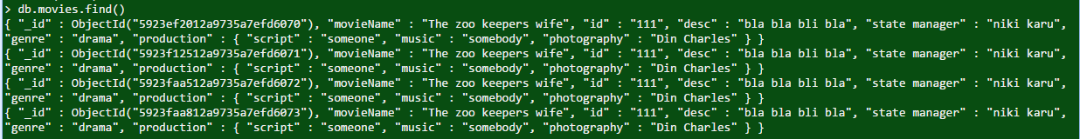
Query the Document
שליפת נתונים:
db.COLLECTION_NAME.find()
Notes:
Select * from movies

Slide 11
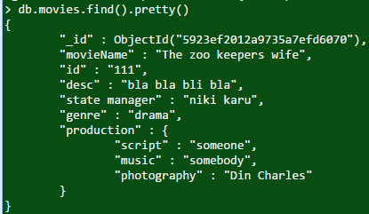
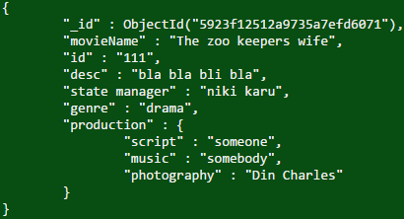
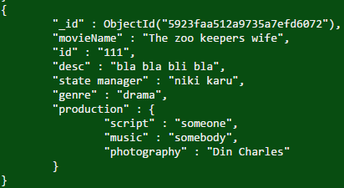
Query the Document
שליפת הנתונים בצורה מסודרת:
db.mycol.find().pretty()
Notes:
Select * from movies

Slide 12
Query the Document
שליפה עם תנאי:
db.COLLECTION_NAME.find({key: value}(
Notes:
Where Key1 = Value1

Slide 13
Operation | Syntax | Example | RDBMS Equivalent
Equality | {<key>:<value>} | db.mycol.find({"by":"tutorials point"}).pretty() | where by = 'tutorials point'
Less Than | {<key>:{$lt:<value>}} | db.mycol.find({"likes":{$lt:50}}).pretty() | where likes < 50
Less Than Equals | {<key>:{$lte:<value>}} | db.mycol.find({"likes":{$lte:50}}).pretty() | where likes <= 50
Greater Than | {<key>:{$gt:<value>}} | db.mycol.find({"likes":{$gt:50}}).pretty() | where likes > 50
Greater Than Equals | {<key>:{$gte:<value>}} | db.mycol.find({"likes":{$gte:50}}).pretty() | where likes >= 50
Not Equals | {<key>:{$ne:<value>}} | db.mycol.find({"likes":{$ne:50}}).pretty() | where likes != 50

Slide 14
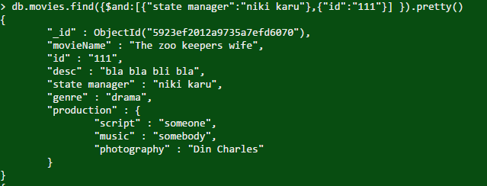
Query the Document
שליפה עם :AND
db.mycol.find( { $and: [ {key1: value1}, {key2:value2} ] } ).pretty()
db.mycol.find( { key1: value1, key2:value2} ).pretty()

Slide 15
Query the Document
שליפה עם :OR
db.mycol.find( { $or: [ {key1: value1}, {key2:value2} ] } ).pretty()

Slide 16
Update
עדכון נתונים ב-:document
>db.COLLECTION_NAME.update(SELECTION_CRITERIA, UPDATED_DATA,[optional: {multi:true}])
Notes:
אם ID שווה 111, יעדכן אותו להיות 444
Multi:true – במקרה של ריבוי התאמות ישנה את כולם.
ללא המולטי - ישנה רק אחד.

Slide 17
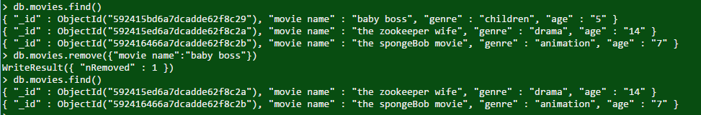
Remove
הסרת document :
>db.COLLECTION_NAME.remove(DELETION_CRITTERIA)
>db.COLLECTION_NAME.remove(DELETION_CRITERIA,1)
>db.mycol.remove()
Notes:
Justone = 1 or True

Slide 18
Projection
שליפה של חלק מהנתונים בתוך ה- document:
>db.COLLECTION_NAME.find({},{KEY:1})

Slide 19

Projection
שליפה ללא שדה _id:
>db.COLLECTION_NAME.find({},{KEY_NAME:1,_id:0})

Slide 20
More Functions
Limit() – הגבלה של מס' המסמכים לשליפה:
>db.COLLECTION_NAME.find().limit(NUMBER)

Slide 21
More Functions
Skip() – דילוג על תוצאות
>db.COLLECTION_NAME.find().limit(NUMBER).skip(NUMBER)

Slide 22
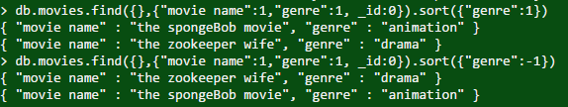
More Functions
Sort() – שליפה לפי סדר:
>db.COLLECTION_NAME.find().sort({KEY_NAME:1})

Slide 23

Aggregation
>db.COLLECTION_NAME.aggregate(AGGREGATE_OPERATION)

Slide 24
Expression | Description | Example
$sum | Sums up the defined value from all documents in the collection. | db.mycol.aggregate([{$group : {_id : "$by_user", num_tutorial : {$sum : "$likes"}}}])
$avg | Calculates the average of all given values from all documents in the collection. | db.mycol.aggregate([{$group : {_id : "$by_user", num_tutorial : {$avg : "$likes"}}}])
$min | Gets the minimum of the corresponding values from all documents in the collection. | db.mycol.aggregate([{$group : {_id : "$by_user", num_tutorial : {$min : "$likes"}}}])
$max | Gets the maximum of the corresponding values from all documents in the collection. | db.mycol.aggregate([{$group : {_id : "$by_user", num_tutorial : {$max : "$likes"}}}])
$push | Inserts the value to an array in the resulting document. | db.mycol.aggregate([{$group : {_id : "$by_user", url : {$push: "$url"}}}])
$first | Gets the first document from the source documents according to the grouping. Typically this makes only sense together with some previously applied “$sort”-stage. | db.mycol.aggregate([{$group : {_id : "$by_user", first_url : {$first : "$url"}}}])
$last | Gets the last document from the source documents according to the grouping. Typically this makes only sense together with some previously applied “$sort”-stage. | db.mycol.aggregate([{$group : {_id : "$by_user", last_url : {$last : "$url"}}}])
Notes:
פונקציות נוספות

Slide 25
Map-Reduce Paradigm
שיטה לניהול וביצוע מקבילי עבור כמות מסיבית של נתונים.
שלב ה-MAP: המאסטר מקבל את הנתונים, מפצל אותם לחלקים שיכולים להתבצע במקביל ומחלק אותם ל'עובדים'.
ה'עובדים' מבצעים כל אחד את חלקו ומחזירים את התוצאה למאסטר.
שלב ה-REDUCE: המאסטר לוקח את כל החלקים ומצרף אותם בשביל לקבל את התוצאה הסופית.
Notes:
עבר ממצגת אחרת. לא בטוח שנחוץ פה..

Slide 26
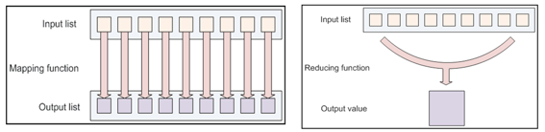

Slide 27
mapReduce()
db.collection_name.mapReduce(
{
mapper,
reducer,
{
out : “out_name”,
finalize: finalizeFunction
}
}
);
db.collection_name.find(out_name);

Slide 28
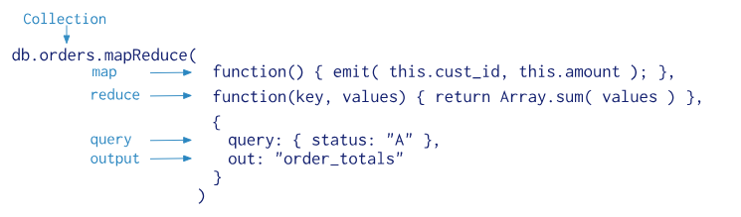
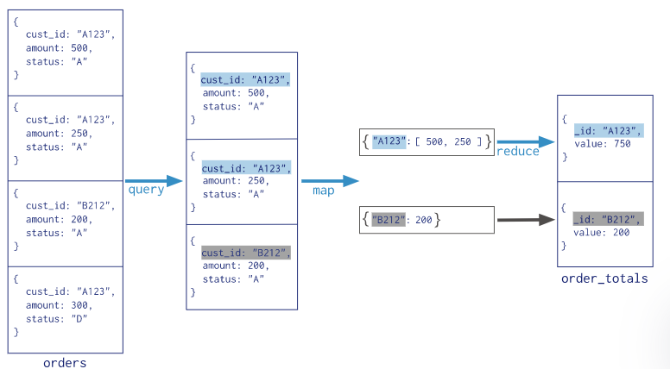

Slide 29
דוגמאות
נניחcollection של סטודנטים בשם students
db.createCollection("students")
בכל מסמך באוסף קיימים הנתונים: מגדר, שם, גיל ומערך עבור ציונים, עבור כל איבר במערך נשמור נושא וציון
db.students.insert(
{"gender": "male",
"name":"Alex",
"age":20,
"grades":[{"subject": "english","grade": 60},
{"subject": "history","grade": 70},
{"subject": "math","grade": 80}]
})

Slide 30
נרצה להציג כמה סטודנטים יש מכל מגדר
db.students.aggregate([{$group:{_id:"$gender", count:{$sum:1 }}}])
נרצה להציג כמה סטודנטים יש מכל מגדר בעזרת mapreduce
mapper
reducer
mapReduce

Slide 31
mapper = function () {
emit(this.gender, 1);
};
reducer = function(gender, count){
return Array.sum(count);
};
db.students.mapReduce(
mapper,
reducer,
{
out : "example1_results"
}
);
db.example1_results.find()

Slide 32
כתבו פונקציית mapReduce המוצאת עבור כל מגדר מי הסטודנט הכי צעיר ומי הכי מבוגר
mapper = function () {
var x = {age : this.age, name : this.name};
emit(this.gender, {min : x , max : x});
};
reducer = function(key, values){
var res = values[0];
for (var i = 1; i < values.length; i++) {
if(values[i].min.age < res.min.age)
res.min = {age : values[i].min.age , name : values[i].min.name};
if(values[i].max.age > res.max.age)
res.max = {age : values[i].max.age, name : values[i].max.name};
}
return res;
};

Slide 33
עכשיו אנחנו מוכנים לכתוב את פונקציית ה- mapReduce:
db.students.mapReduce(
mapper,
reducer,
{out : "example2_results"}
);

Slide 34
כתבו פונקציית mapReduce המחשבת את ממוצע הציונים של הסטודנטים בכל מקצוע
mapper = function(){
for(var i = 0; i< this.grades.length; i++)
{
var key = this.grades[i].subject;
var value = {count : 1, qty: this.grades[i].grade};
emit(key, value); }
}

Slide 35
נמשיך עם ה-reducer:
reducer = function(key, countObj){
var reducValue = {count:0, qty:0};
for(var i=0; i< countObj.length; i++)
{
reducValue.count ++;
reducValue.qty += countObj[i].qty;
}
return reducValue;
}

Slide 36
נוסיף פונקציית Finalize:
finalizeAddAvgField = function (key, reducedVal) {
reducedVal.avg = reducedVal.qty/reducedVal.count;
return reducedVal; };
וכעת לפונקציית mapReduce:
db.students.mapReduce(mapper, reducer, {out:"exp3", finalize: finalizeAddAvgField});

Slide 37
תרגילים לעבודה עצמית

Slide 38
נתון בסיס נתונים ב-mongo DB המכיל רשימה של הזמנות מוצרים ופרטי ההזמנה.
דוגמא למבנה של רשומת הזמנה:
{
id:ObjectId("50a8240b927d5d8b5891743c“),
cust_id: "abc123“,
ord_date: new Date("Oct 04, 2012“),
status: ‘A’,
price: 25,
items: [{ sku: "mmm", qty: 5, price:2.5},
{sku: "nnn", qty:5, price:2.5} ]
}

Slide 39
כתבו פונקציית mapReduce שתחשב עבור כל לקוח את העלות הכוללת של ההזמנות שלו.
var mapFunction1 = function() {
emit(this.cust_id, this.price);
};
var reduceFunction1 = function(keyCustId, valuesPrices) {
return Array.sum(valuesPrices);
};
db.orders.mapReduce(
mapFunction1,
reduceFunction1,
{ out: "map_reduce_example" }
)

Slide 40
כתבו פונקציית mapReduce שתחשב עבור כל מוצר את הכמות הממוצעת שהוזמנה ממנו בהזמנות שבוצעו אחרי ה01/01/2012.
var mapFunction2 = function() {
for (var idx = 0; idx < this.items.length; idx++) {
var key = this.items[idx].sku;
var value = {
count: 1,
qty: this.items[idx].qty
};
emit(key, value);
}
};

Slide 41
var reduceFunction2 = function(keySKU, countObjVals) {
reducedVal = { count: 0, qty: 0 };
for (var idx = 0; idx < countObjVals.length; idx++) {
reducedVal.count += countObjVals[idx].count;
reducedVal.qty += countObjVals[idx].qty;
}
return reducedVal;
};

Slide 42
var finalizeFunction2 = function (key, reducedVal) {
reducedVal.avg = reducedVal.qty/reducedVal.count;
return reducedVal;
};

Slide 43
db.orders.mapReduce( mapFunction2,
reduceFunction2,
{
out: { merge: "map_reduce_example" },
query: { ord_date:
{ $gt: new Date('01/01/2012') }
},
finalize: finalizeFunction2
}
)

Slide 44
שאלת מבחן – 2017 סמסטר ב' מועד ב'
Consider the car collection which contains the following documents:
db.car.insert([
{car_id:"c1", name:"Audi", color:"Black", current_speed:50},
{car_id:"c2", name:"Polo", color:"White", current_speed:65},
{car_id:"c3", name:"Alto", color:"White", current_speed:75},
{car_id:"c4", name:"Santro", color:"Black", current_speed:150},
{car_id:"c5", name:"Subaru", color:"Black", current_speed:100},
{car_id:"c6", name:"Zen", color:"Blue", current_speed:97} ] )

Slide 45
What will be the content of my_out after the following mapreduce call (i.e. what will we get when we type:
db.my_out.find()):
db.car.mapReduce( function () {
if ( this.current_speed < 120 )
{ emit(this.color, this.current_speed); } },
function(key, val1) {
var total =0;
for (var i = 0; i < val1.length; i++) {
total += val1[i]; }
return total / val1.length; },
{out: "my_out"});
my_out:{“Black”: 75, “White”:70, “Blue” : 97 }

Slide 46
שאלת מבחן – 2017 סמסטר קיץ מועד א'
בהינתן רשימת פרטי תלמידים הבאה:
db.student.insert([
{student_id:"111", name:"Dani", course_name:"Databases", grade:42},
{student_id:"222", name:"Dafna", course_name:"Operating systems", grade:81},
{student_id:"333", name:"Miri", course_name:"Software structure", grade:78},
{student_id:"444", name:"Nati", course_name:"Databases", grade:52},
{student_id:"555", name:"Yaffa", course_name:"Software structure", grade:62},
{student_id:"666", name:"Zohar", course_name:"Operating systems", grade:95},
{student_id:"777", name:"Ari", course_name:"Operating systems", grade:48} ,
{student_id:"888",name:"Miki",course_name:"Databases",grade:65}) ] )

Slide 47
ופונקציית ה-mapReduce הבאה:
db.student.mapReduce(
function (){
if ( this.grade > 59 )
{ emit(this.course_name, this.grade); } },
function(key, val1) {
var total =0;
for (var i = 0; i < val1.length; i++)
{ total += val1[i]; } return total / val1.length; },
{out: "my_out"});
מה תכיל out_my לאחר הרצת הקוד לעיל? (כלומר, מה נקבל כשנקליד ()find.out_my.db?)
“my_out” : { {_id: “Operating systems”, Value:88 } ,
{_id:"Software structure", Value:70 },
{_id:"Databases", Value:65 } }

Slide 48
שאלת מבחן – 2018 סמסטר ב' מועד א'
נתון בסיס נתונים ב-mongo DB המכיל רשימה של שחקני כדורגל המשחקים במונדיאל 2018 ופרטיהם.
דוגמא למבנה של רשומת שחקן:
{“_id”: ObjectId("5691048096b75aa53104b939"),
“name”:" Cristiano Ronaldo",
“nationality”:"Portuguese",
“height”:185,
“age”:33,
“playingPosition”:”Forward”}
כתוב פונקציית mapReduce שתחשב עבור שחקנים שגילם יותר מ-30 את הגובה הממוצע של שחקן לכל playingPosition.
(playingPosition – הכוונה לתפקיד של השחקן במהלך המשחק, שימו לב שלכל שחקן יש playingPosition בודד במהלך כל הקריירה)

